Slide 1
Занятие 7: Оценка экспрессии генов в отдельных клетках
Проблема
Способы решения
Деконволюция экспрессии
Проблемы деконволюции

Slide 2
Проблема
Существует большое количество процессов, протекание которых зависит от небольшого количества клеток
Онкогенез
Регенерация
Развитие органов и тканей
Экспрессия генов в таких клетках является целью исследований
Из-за малого количества клеток, экспрессия генов в них будет занимать малую долю данных по ткани
Если ген экспрессируется и в этих клетках, и в окружающей ткани, то уровень экспрессии будет оценен суммарно для образца

Slide 3
Что делать?
Вырезать клетки
Сложно
Долго
Мало образца = мало РНК
Необходим специальный прибор
Делать колонии клеток
Долго
Сложно
Статус клеток может измениться
Нужны крайне стерильные условия
Баркодирование клеток
Дорого — прибор ~8-10 млн, 4 образца ~600 тыс
Деконволюция данных
Вероятно надо образцов больше, чем типов клеток в них

Slide 4
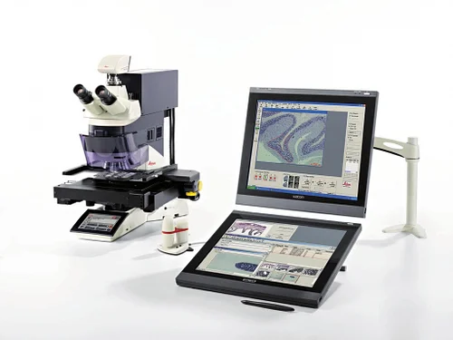
Что делать? Микродиссектор
Основная сложность — правильно подготовить образец ткани и вырезать необходимый участок
Работать имеет смысл только с фиксатом, иначе РНК протухнет
Придется оптимизировать протокол фиксации, чтобы исключить разложение РНК
Вероятны некоторые повреждения РНК в процессе фиксации
РНК скорее всего будет очень мало — придется амплифицировать, что приведет к дополнительным сдвигам в экспрессии и нуклеотидным заменам

Slide 5
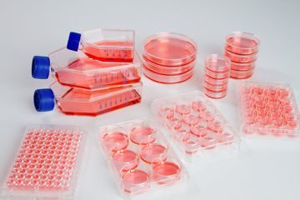
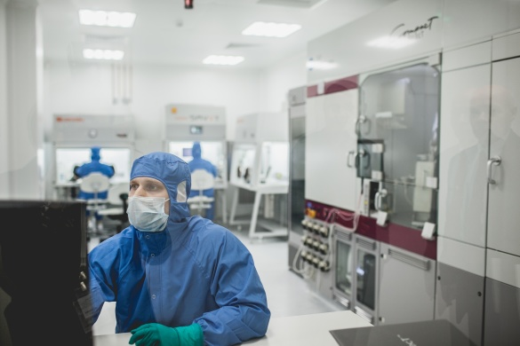
Что делать? Культивирование
Основная сложность — отобрать только необходимые клетки
Чистые условия
Оптимизация состава культуральных сред
Оптимизация протокола культивирования — бактерии, вирусы могут убить клетки
Почти наверняка произойдет изменение статуса клеток

Slide 6
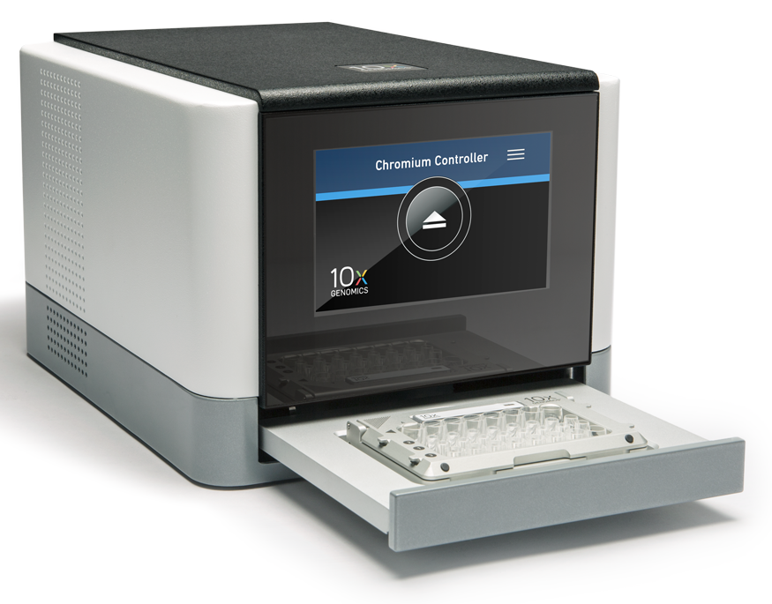
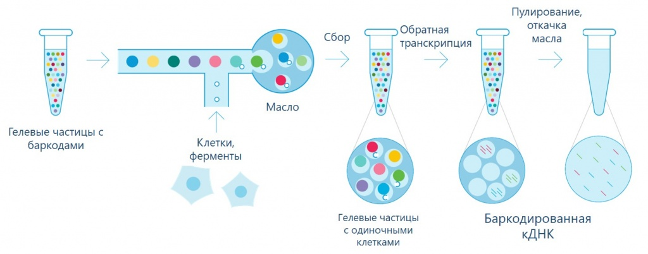
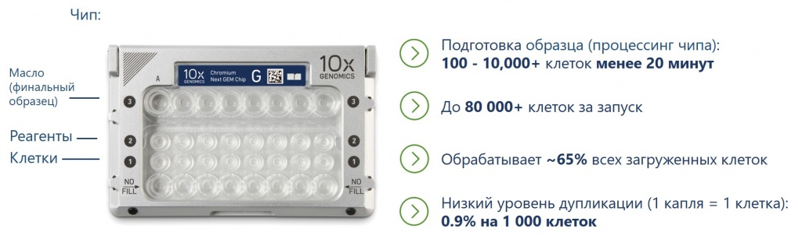
Что делать? Баркодирование клеток

Slide 7
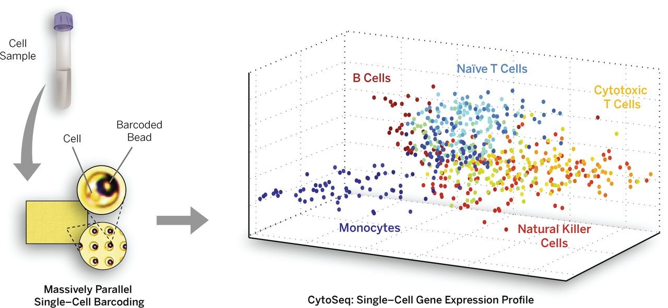
Что делать? Баркодирование клеток

Slide 8
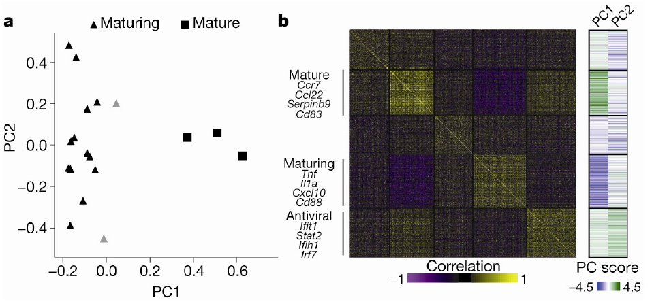
Что делать? Баркодирование клеток

Slide 9
Что делать? Деконволюция экспрессии
Предположим мы отсеквенировали образец ткани больного раком печени. Для простоты будем считать, что там есть два типа клеток — нормальные (гепатоциты - H) и раковые (Т). Мы провели все этапы анализа вплоть до оценки экспрессии. Получили суммарные значения.
Вдруг нам захотелось узнать какие гены есть только в раковых клетках. Что делать?
Справедливо предполагаем, что экспрессионный сигнал от каждого типа клеток линейно-аддитивен, то есть вклад в суммарную экспрессию пропорционален доли этого типа клеток.

Slide 10
Что делать? Деконволюция экспрессии
Задача — по суммарным данным об экспрессии выяснить число типов клеток, их пропорции в образце и найти тип-специфичные гены
Варианты
Есть гены-маркеры — только в одном типе и экспрессия известна
Выясняем пропорцию по маркерам
Есть данные по пропорциям каждого типа клеток
Нет вообще никаких априорных данных

Slide 11
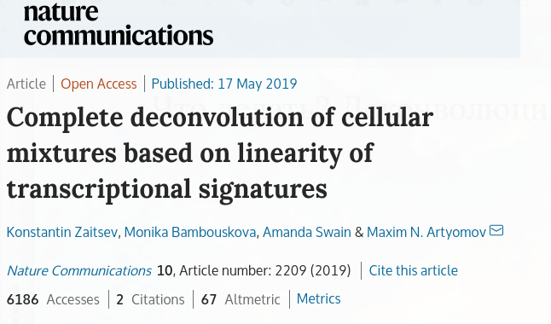
Что делать? Деконволюция неизвестного
Ничего неизвестно, наблюдаем только суммарные данные.
Вводим новое предположение — взаимная линейность тип-специфичных генов T1 = k*T2

Slide 12
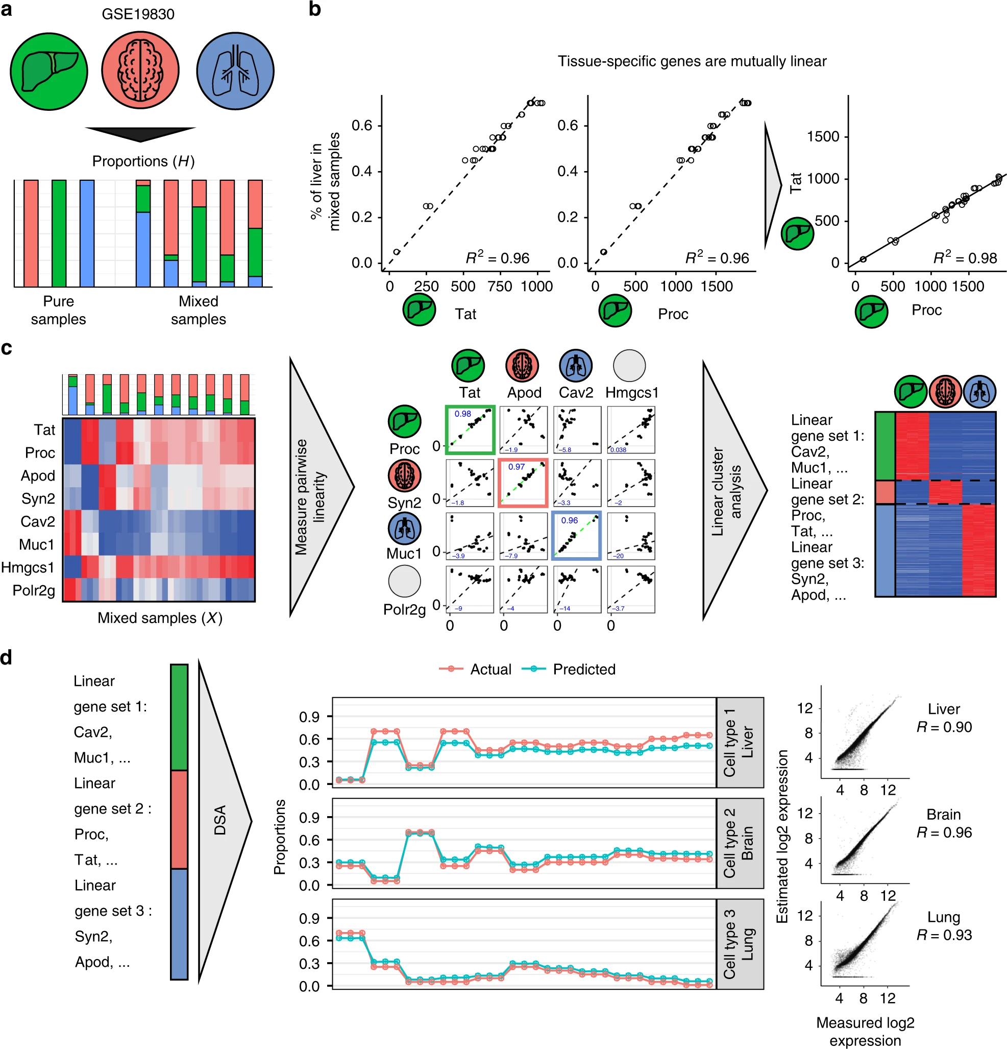
Что делать? Деконволюция неизвестного
Знать пропорции не нужно, просто находим пары «коллинеарных» генов, например Tat и Proc — гены, специфичные для клеток печени

Slide 13
Что делать? Деконволюция неизвестного
Кластера коллинеарных генов строго специфичны для типа ткани, затем их можно использовать для оценки пропорции и количества типов клеток

Slide 14
Что делать? Деконволюция неизвестного
DSA (Digital Signal Algorithm) подали на вход кластера генов и данные экспрессии. Сравнение с реальными данными показало, что оценка пропорций и транскрипционный профиль после деконволюции прошла успешно

Slide 15
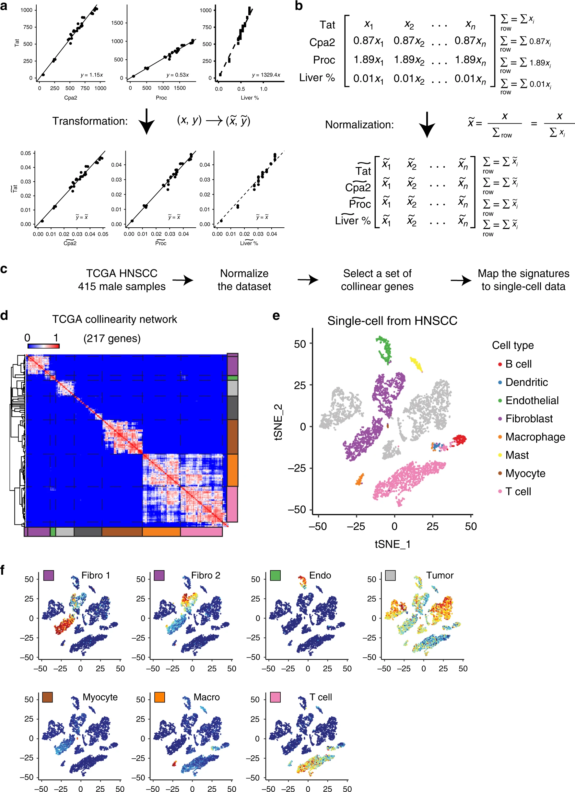
Что делать? Деконволюция неизвестного
Если мы имеем 10000 генов, то придется проверить 10⁸ пар для получения коэффициента пропорциональности. Вместо этого можно сразу нормализовать данные так, чтобы для коллинеарных генов коэффициент стал равен 1.

Slide 16
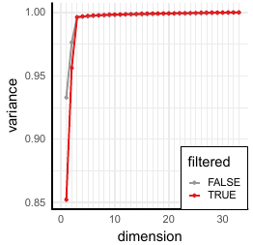
Что делать? Деконволюция неизвестного
Нормализованная матрица экспрессии должна иметь ранг, равный количеству типов клеток. В данном случае ранг можно вычислить с помощью сингулярного разложения, тогда кумулятивная дисперсия сингулярных значений покажет какой ранг покрывает большую часть вариабильности матрицы.

Slide 17
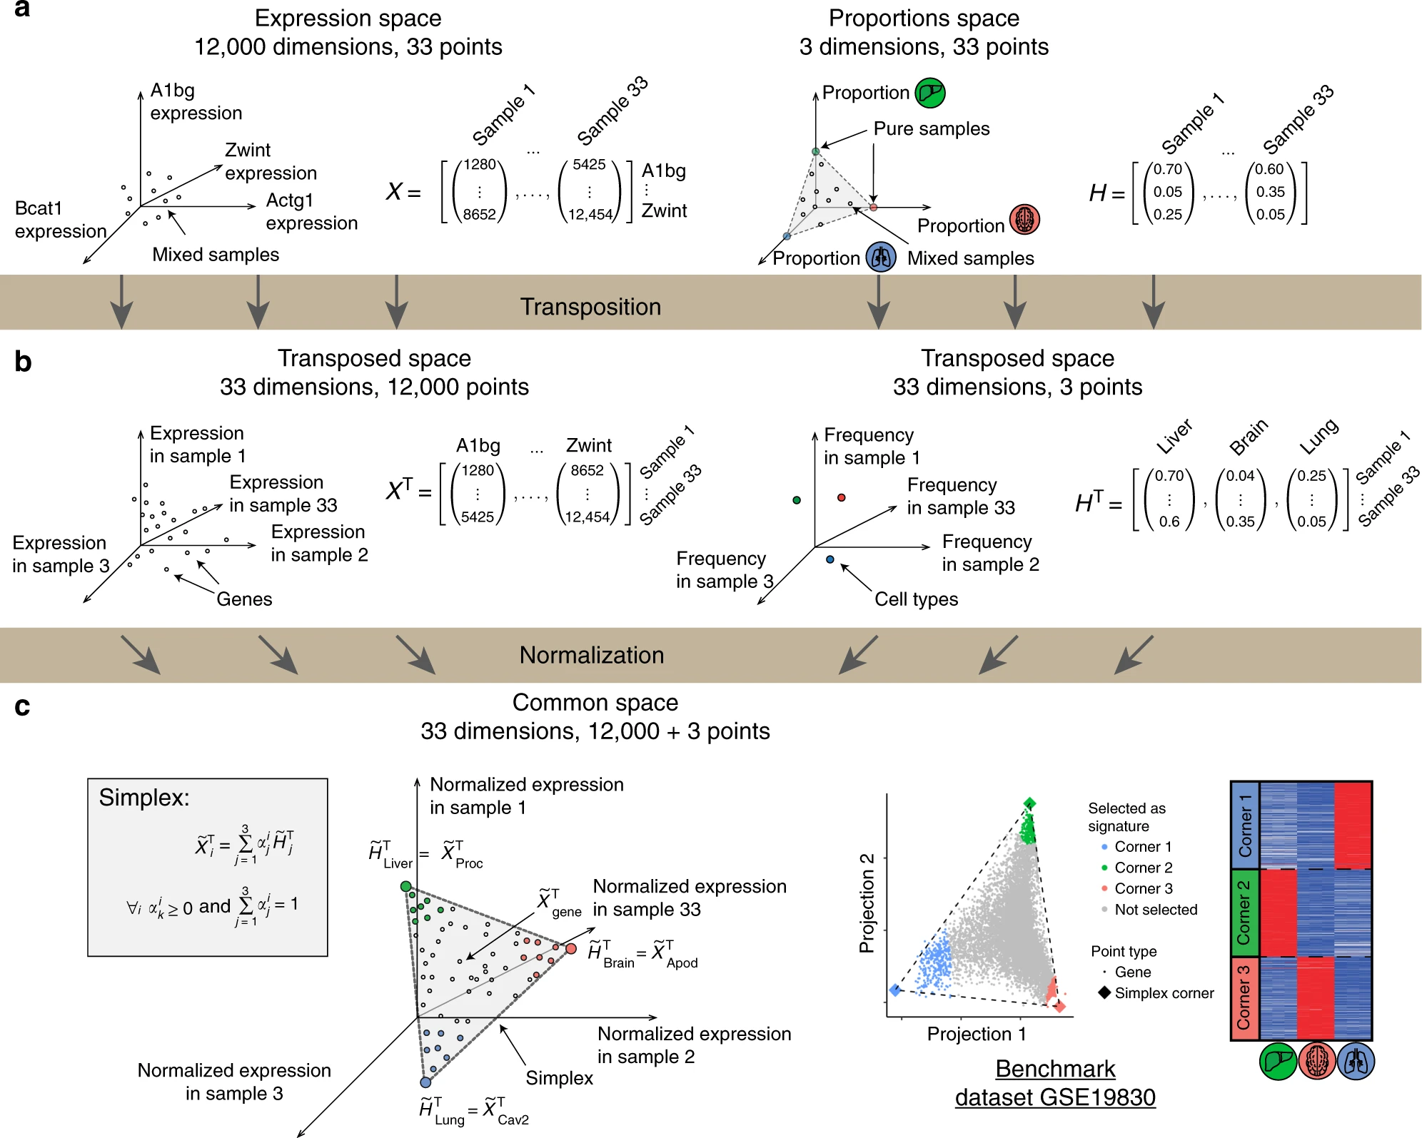
Что делать? Деконволюция неизвестного
Матрицы экспрессии и пропорции имеют общее измерение — число образцов, что дает возможность представить их в едином пространстве

Slide 18
Что делать? Деконволюция неизвестного
В итоге каждый вектор гена будет представлен точкой, все множество которых лежит в симплексе K-1 измерений, где K = число типов клеток

Slide 19
Проблемы деконволюции
Получаем только тип-специфичные гены и значения их экспрессии
Желательно значительное количество образцов
Неадекватность оценки когда какой-либо тип клеток представлен в одном образце
Неадекватность оценки при малой доле какого-либо типа в образцах
Неадекватность оценки при анализе «переходных» образцов — например образцы с разной стадии развития рака.

Slide 20
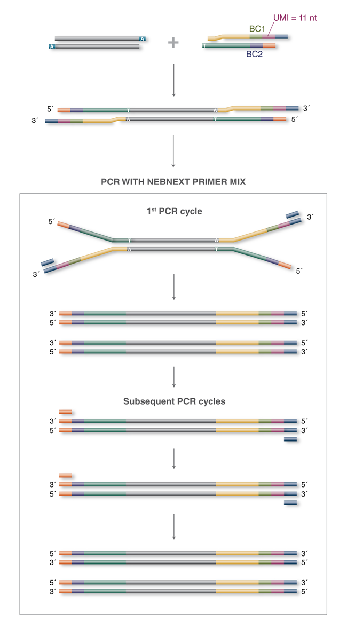
И снова чуть про секвенирование
UMI — unique molecular identifier. Всегда используйте, когда работа с поиском полиморфизмов или rna-seq
Баркоды — всегда смотрите какие в мане советуют использовать для вашего числа образцов
Проверяйте библиотеку всегда, когда возможно (agilent, концентрация, молярность с помощью qPCR), качество зависит даже от исходного кол-ва ДНК/РНК
Чем длинне, тем лучше — неправда. Для большинства приложений подходит длина рида 30-75.
Гибрид всегда лучше для сборки
Парные риды всегда лучше

Slide 21
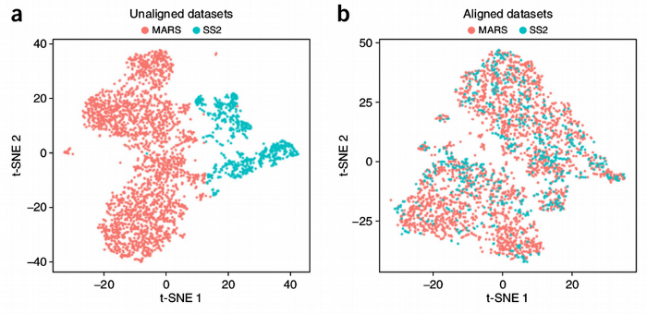
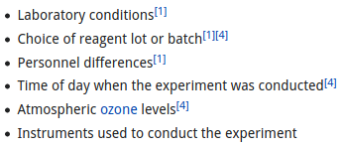
Batch effect
Эффект проявления любых небиологических факторов на данные.
Обычно выглядит как кластеризация образцов не по состоянию, а по реплике, клетке. Иногда как выброс.
Два пути — коррекция, либо элиминация реплики из анализа. Первый опаснее, так как можно удалить подлинную вариацию.

